Slide 1
腦筋急轉彎
開始

Slide 2
請問我喜歡的動物是什麼？
貓
狗
都愛

Slide 3
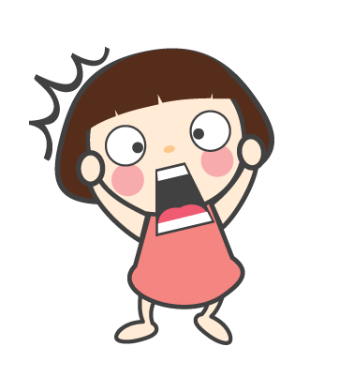
答錯了！
重來

Slide 4
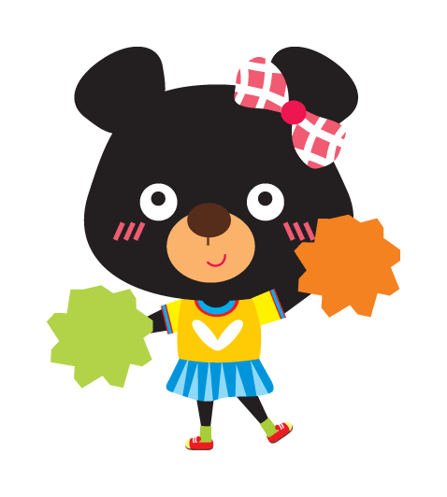
你真棒！！
結束

